Slide 1
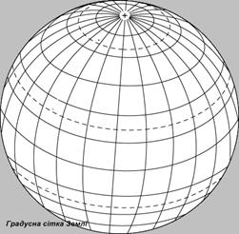
Градусна сітка на глобусі та географічній карті. Географічні координати
Бартош Є.М.

Slide 2
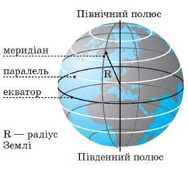
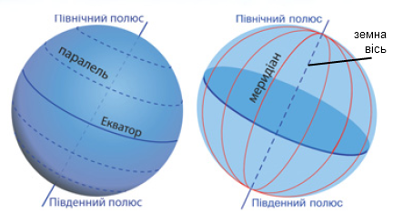
Градусну сітку формують меридіани і паралелі

Slide 3
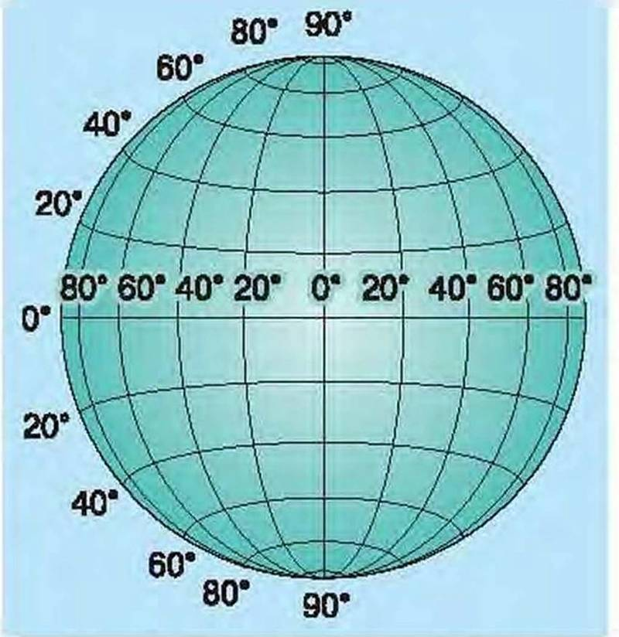
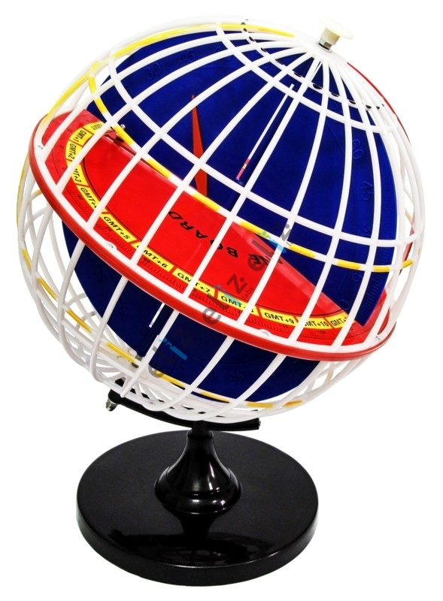
Меридіан – з латині «полуденний»
Меридіани – уявні лінії, проведені поверхнею планети від полюса до полюса. Показують напрям «північ – південь». На карті здається, що вони мають різну довжину, але вони всі ОДНАКОВОЇ довжини!

Slide 4
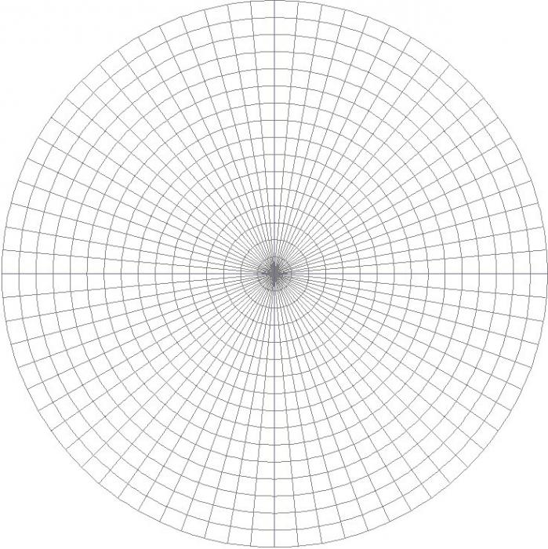
З полюса меридіани виглядають як прямі лінії! Але на «прозорому» глобусі добре видно, що вони – півкола!

Slide 5
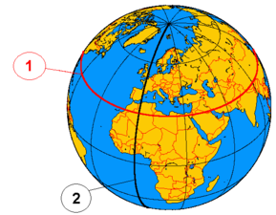
Паралелі – лінії проведені паралельно екватору. Показують напрям захід – схід. Паралелі – кола, які поступово зменшуються у напрямку до полюса!

Slide 6
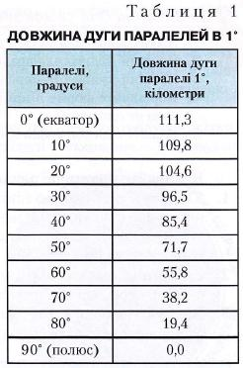
Довжина градусів меридіанів майже однакова – приблизно 111,3.
Довжина градусів паралелей зменшується у напрямку до полюсів!

Slide 7
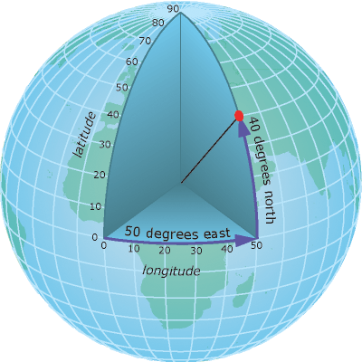
Географічні координати – географічна широта і довгота.
Математичний зміст – кутові величини, тому вимірюються в градусах!

Slide 8
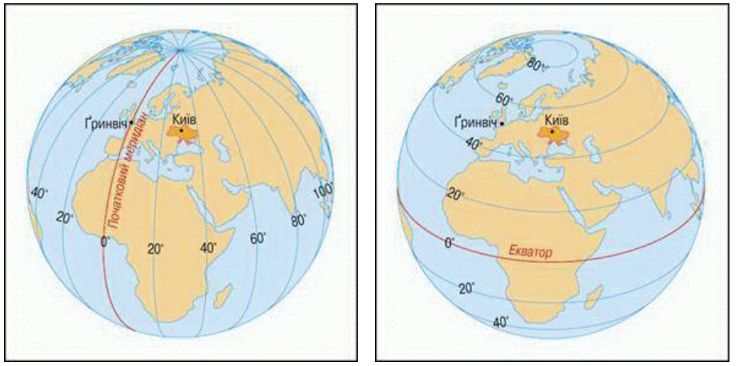
Початок відліку географічної широти – екватор, довготи – Початковий меридіан, який проходить через Гринвіч (тепер це вже у Лондоні).

Slide 9
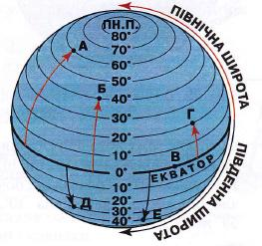
Географічна широта – відстань будь-якої точки від екватора, виражена в градусах.
Розрізняють північну та південну широту, які записують скорочено: Точка А – 60⁰ пн. ш.
Точка Е – 40⁰ пд. ш.
Точка В - 0⁰ ш.
Широту точок Б, Г і Д і визначте самостійно!

Slide 10
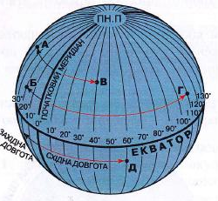
Географічна довгота – відстань будь-якої точки від Початкового меридіана, виражена в градусах.
Розрізняють західну та східну довготу, які записують скорочено:
Точка А – 40⁰ зх. д.
Точка Г – 110⁰ сх. д.
Широту точок Б, В і Д і визначте самостійно!

Slide 11
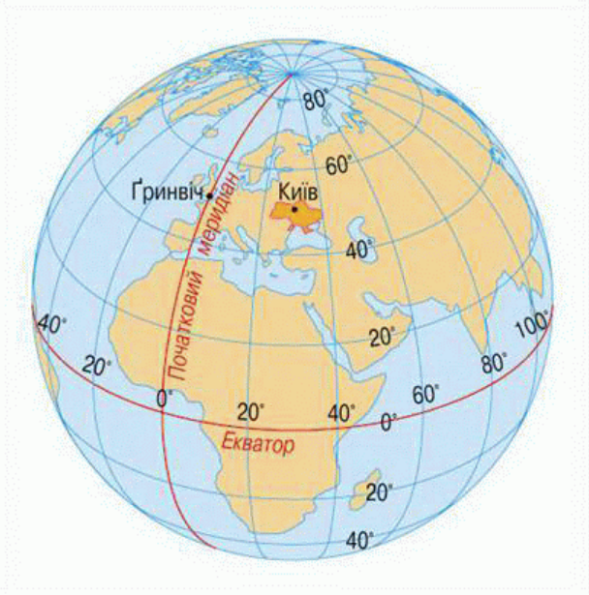
Україна
Довгота – тільки східна, широта – тільки північна!

Slide 12
Домашнє завдання:
Опрацювати § 16-17, вивчити терміни та правила.

